Slide 1
メモリ，メモリアドレス
（２進数，１６進数，メモリ，論理演算，画像と画素）
URL: https://www.kkaneko.jp/cc/math/index.html
金子邦彦

Slide 2
メモリとは
メモリは，データの記憶を行うチップ
データを覚えさせたり（書き込み），取り出したり（読み出し）の機能がある

Slide 3
メモリとアドレス
メモリはバイト（８ビット）単位に区切られている
各バイトには０から始まる通し番号が付けられている。これをアドレスという（番地ともいう）
メモリ内のデータは
01 | 00 | 00 | 00 | 02 | 00 | 00 | 00 | 03 | 00
0 1 2 3 4 5 6 7 8 9
アドレス

Slide 4
メモリアドレス
メモリアドレスは，読み書きすべきデータの「場所」を示す
（例） 0065FDF0 （１６進）
→ メモリの先頭から0065FDF0 （１６進数）番目 という意味
メモリ内のデジタルデータは，８ビットずつ区切られて，メモリアドレスが付けられている
００１０１１１０１００１０１００１０１００１０１０１００１
８ビット
８ビット
８ビット

Slide 5
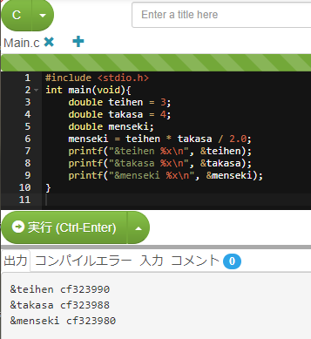
メモリアドレスは，ふつう１６進数表記する
１６進数
実行結果の例

Slide 6
なぜ１６進数なのか
メモリアドレスそのものもデジタル（「０」，「１」の列）
といって，メモリアドレスを，「０」，「１」の並びで書くのは，長すぎて人間にとって分かりづらい
（例）
そこで，「１６進数」を使う
００１０１１１０１００１０１００１０１００１０１０１００１

Slide 7
メモリへの操作
読み出し
書き込み
読み出したい
データのアドレス
書き込みたい
データのアドレス
とデータそのもの
メモリ
メモリ
データ

Slide 8
読み出し
アドレス ０
？？
アドレス １
？？
アドレス ２
？？
アドレス４番地，５番地
から２バイト分
読み出すとき
アドレス ３
？？
アドレス ４
？？
アドレス ５
？？
アドレス ６
？？
アドレス ７
？？
アドレス ８
？？
メモリの値は変化
しない
メモリの各区画は１バイト
（１６進数で２桁）

Slide 9
書き込み
アドレス６番地，
７番地に
「０４００」を
書き込むと
アドレス ０
？？
？？
アドレス １
？？
？？
アドレス ２
？？
？？
アドレス ３
？？
？？
アドレス ４
？？
？？
アドレス ５
？？
？？
アドレス ６
？？
０ ４
アドレス ７
？？
０ ０
アドレス ８
？？
？？
メモリの各区画は１バイト
（１６進数で２桁）
前の値は消える

